Slide 1
Marketingmodule Nieuw Wonen Nederland Slim en snel aan de slag met marketing

Slide 2
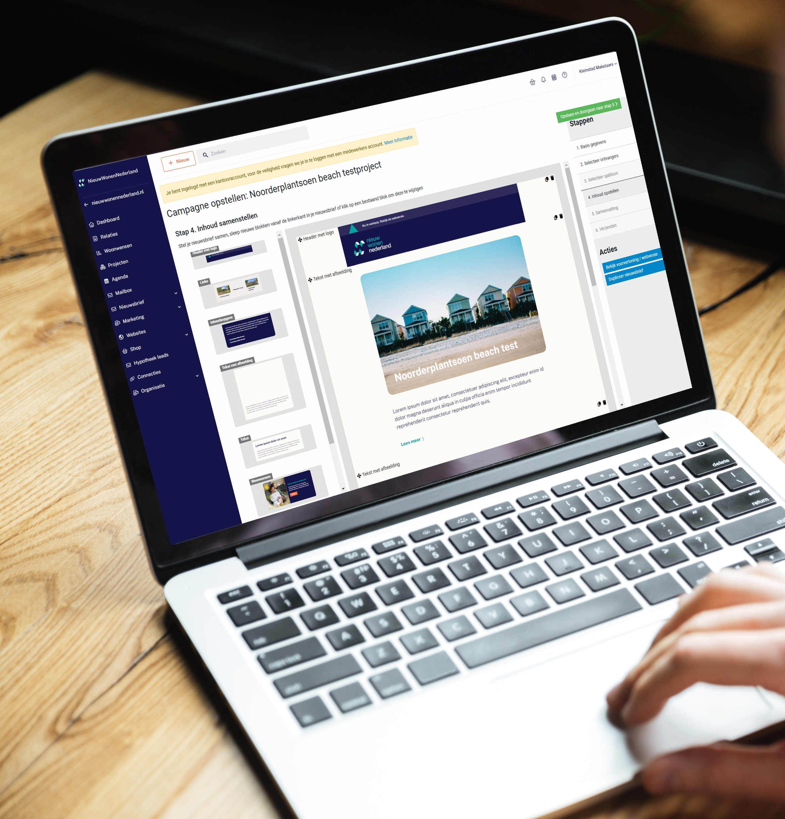
Meer kopers Meer engagement
Creëer en verstuur nieuwsberichten, nieuwsbrieven en enquêtes in je eigen huisstijl of NWN-layout.
Voordelen:
Promoot jouw project bij de aankondiging, start verkoop en start bouw.
Per nieuwsbrief tot wel 100+ abonnees extra op jouw project.
Zet jouw nieuwsbericht in de schijnwerpers op de regionale pagina op het landelijk platform.
Blijf zichtbaar en relevant!

Slide 3
Dynamic pricing
Optimaliseer prijs en product voor jouw nieuwbouwproject via onze enquêtemodule.
Ontdek de wensen van de kopers, vergelijk met de markt en optimaliseer je strategie voor maximaal rendement!
Prijzen die werken, resultaten die tellen!

Slide 4
Wrap-up marketingmodule
Extra exposure via nieuwsberichten op het landelijk platform
Extra leads via nieuwsberichten in de regionale nieuwsbrieven
Informeer geïnteresseerde consumenten via de nieuwsbrief
Leer de woonwensen van jouw projectabonnees kennen via enquêtes
Slechts €1.500!

Slide 5
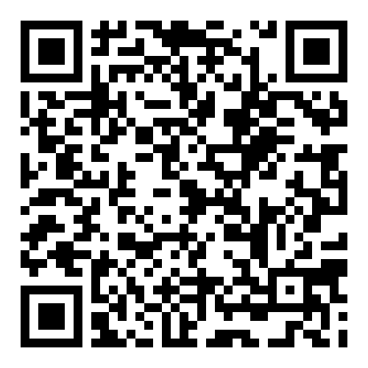
Klaar om aan de slag te gaan?
Heb je vragen of wil je meer weten?
Neem contact op via info@nieuwwonennederland.nl of
bel ons op 06-309 447 88
We helpen je graag verder!
Vind ons marketingmateriaal in de digitale Promotiebox.
Scan de QR-code of navigeer naar: nieuwwonennederland.nl/promotiebox

